Slide 1
第二章
类型&语法

Slide 2
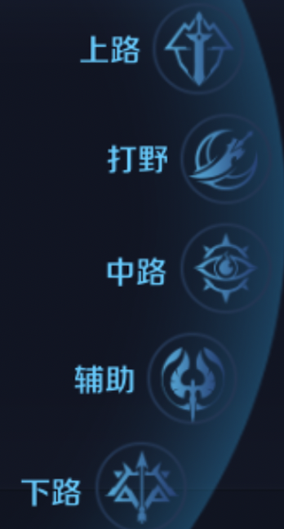
类型&类型类

Slide 3
类型
作为一个纯函数式编程语言，haskell具有类型推导的特性
可以在GHCI中通过 :t 命令，后跟任何合法的表达式，
即可得知该表达式的类型。
ghci> :t ‘a’
‘a’ :: Char
ghci> :t True
True :: Bool
ghci> :t “Hello!”
“Hello!” :: String

Slide 4
类型
作为一个纯函数式编程语言，haskell具有类型推导的特性
可以在GHCI中通过 :t 命令，后跟任何合法的表达式，
即可得知该表达式的类型。
ghci> :t ‘a’
‘a’ :: Char
ghci> :t True
True :: Bool
ghci> :t “Hello!”
“Hello!” :: String

Slide 5
Haskell的常见类型
Int: 整数，有界, 其界限与机器相关，64位CPU支持
-2⁻⁶³ ~ 2⁶³ -1
Integer: 也是整数，无界！但是效率不如Int类型
Float: 单精度浮点数
Double: 双精度浮点数
Bool: True False
Char: 一个Unicode字符，Char的列表为字符串

Slide 6
类型类
所谓类型类，是对类型的一种接口，如果一个类型是某种
类型类的实例，那么它必须实现该类型类所描述的行为。
*Haskell中的类型类与面向对象中的类毫无关系！

Slide 7
几种常见的类型类
Eq类型类：表示可以判断相等的类型
Ord类型类：…………判断大小………..
Show类型类：………….表示为字符………..
Read类型类：………….作为字符串输入并转为对应类型….
Enum类型类：………….连续并且可枚举………..
Bounded类型类：………….有边界的………..
Num类型类：………….作为一个数………..
.
.
.
.

Slide 8

函数的语法

Slide 9
匹配模式
匹配模式(pattern matching)通过检查数据的特定
结构来检查是否匹配，并按模式从中解析出数据
这种模式在Haskell中非常常见。
写一个函数，检查它是不是幸运数字7
Lucky :: Int -> String
Lucky 7 = “Lucky Number Seven!”
Lucky x = “Sorry, you are out of luck, pal!”

Slide 10
计算二维空间中的向量
addVectors :: (Double, Double) -> (Double, Double) -> (Double, Double)
addVectors a b = (fst a + fst b, snd a, snd b)
addVectors :: (Double, Double) -> (Double, Double) -> (Double, Double)
addVectors (x1, y1) (x2, y2) = (x1 + x2, y1 + y2)

Slide 11
head函数的实现
head’ :: [a] -> a
head’ [] = error “It’s a empty list!”
head’ (x:_) = x
*(x: _) 其实是 (x: xs) ，但是我们不关心xs，
这种情况下可以用 _ 表示
*xs表示余下的部分，如[1,2,3]
x为1 xs为[2,3]

Slide 12
As模式
As模式允许将一个值分隔成多个项，同时保持对整体的引用
fistletter :: String -> String
fistletter “” = “Empty string”
fistletter all@(x:_) = “the first letter of ” ++ all ++ “ is ” ++ [x]

Slide 13
guard
模式用来检查数据结构，而guard(哨卫)用来检测参数性质
bmiTell :: Double -> Double -> String
bmiTell weight height
| weight / height ^ 2 <= 18.5 = “underweight”
| weight / height ^ 2 <= 25.0 = “pffffffffffffft”
| weight / height ^ 2 <= 30.0 = “fat!”
| otherwise = “oh!!!!!”

Slide 14
where
where关键字用于保存计算中间的结果。
bmiTell :: Double -> Double -> String
bmiTell weight height
| bmi <= skinny = “underweight”
| bmi <= normal = “pffffffffffffft”
| bmi <= fat = “fat!”
| otherwise = “oh!!!!!”
where bmi = weight / height ^ 2
skinny = 18.5
normal = 25.0
fat = 30.0

Slide 15
let
let关键字与where关键字比较相似，不同的是let可以在
任意位置定义局部变量，而where却是对函数而言的。
根据半径和高度求圆柱体表面积：
cyclinder :: Double -> Double -> Double
cyclinder r h =
let sideArea = 2 * pi * r * h
topArea = pi * r ^ 2
in sideArea + 2 * topArea

Slide 16
递归

Slide 17
递归在我们日常编程中用的并不多，
有的人认为难以阅读，
有的人认为难以调试，
有的人认为会栈溢出。
但是
在Haskell中，递归的思想是如此的重要，
并借助递归的思想
寻找简介、优雅的求解方法。
递归就是指在函数的定义中应用自身的方式，
或者说，函数自己调用自己。
如果你还不明白什么是递归，就再读一遍读这个句子。

Slide 18
求最大值
maximun’ :: (Ord a) => [a] -> a
maximun’ [] = error “empty list!”
maximun’ [x] = x
maximun’ (x: s) = max x (maximun’ xs)
maximun' [2, 5, 1] = max 2 (maximun’ [5,1])
maximun’ [5,1] = max 5 (maximun’ [1])
maximun’ [1] = 1
maximun’ [5,1] = max 5 1
maximun' [2, 5, 1] = max 2 5
maximun' [2, 5, 1] = 5

Slide 19
反转列表
reverse’ :: [a] -> [a]
reverse’ [] = []
reverse’ (x:xs) = reverse’ xs ++ [x]
无限重复单一列表
repeat’ :: a-> [a]
repeat’ x = x:repeat’ x

Slide 20
第二章守关BOSS
快速排序quick sort
通过一趟排序将要排序的数据分割成独立的两部分，
其中一部分的所有数据都比另外一部分的所有数据都要小，
然后再按此方法对这两部分数据分别进行快速排序

Slide 21
quickSort :: (Order a) => [a] -> [a]
quickSort [] = []
quickSort (x:xs) =
let smallOrEqual = [a | a <- xs, a<= x]
larger = [a | a<-xs, a > x]
in quickSort smallOrEqual ++ [x] ++ quickSort larger

Slide 22
第二章 通关

Slide 23
下一章：高阶函数

